Slide 1

Tópicos de economía internacional
IN70Z.02
Tópico IV: Acuerdos comerciales preferenciales
Profesor: Sebastián Herreros
25 de abril de 2012

Slide 2
Temas de la clase de hoy
Breve marco conceptual
  Racionalidad de la integración económica
  Categorías de la integración económica
Los acuerdos comerciales preferenciales
  Evolución histórica
  Beneficios y costos
  Cambios en la racionalidad de los acuerdos
La experiencia de Chile
Conclusiones

Slide 3
Breve marco conceptual

Slide 4
Algunos conceptos básicos
Integración económica: “El proceso a través del cual se eliminan las barreras económicas entre los mercados de varios países como resultado de acuerdos institucionales” (Raúl Hernández, en J.A. Alonso, Lecciones de Economía Internacional, Lección 10)
Los efectos de la integración pueden ser estáticos (de una sola vez) o dinámicos (prolongados)
Las medidas para promover la integración pueden ser:
  Negativas: Eliminación de obstáculos a las transacciones
  Positivas: Coordinación o centralización de políticas económicas, establecimiento de instituciones comunes
Existe una jerarquía de modalidades de integración, según su nivel de amplitud y profundidad

Slide 5
Jerarquía tradicional de las modalidades de integración económica
Modalidad | Barreras afectadas | Mercados afectados | Principales políticas afectadas
Zona de libre comercio | Aranceles y cuotas | Bienes | Reglas de origen
Unión aduanera | Aranceles y cuotas internas y externas | Bienes | Política comercial
Mercado común | Aranceles, cuotas, barreras técnicas, subvenciones | Bienes, servicios y factores | Política comercial, de competencia y otras
Unión Económica | Ídem MC + políticas económicas | Bienes, servicios y factores | Todas, excepto monetaria y cambiaria
Unión Económica y Monetaria | Todas | Bienes, servicios y factores | Todas
Fuente: Adaptado de R. Hernández, en J.A. Alonso (2005), Lección 10.

Slide 6
Los efectos estáticos de la integración comercial
Debate tradicional: Creación versus desviación de comercio (J. Viner)
  Creación: Sustitución de productos nacionales más caros por productos importados más baratos
  Desviación: Se sustituyen importaciones baratas de países no miembros por importaciones más caras de los países socios
En general, la creación será mayor (y la desviación menor):
  Mientras mayor sea el comercio entre los socios previo a integrarse
  Mientras mayor sea el espacio económico creado al integrarse
  Mientras mayores sean las barreras pre-integración (y menores post-integración)
  Mientras más próximas sean las estructuras productivas de los socios (y más diferenciadas con el resto del mundo)
Siempre hay costos de ajuste (aunque en el agregado prime la CC)

Slide 7
Los efectos dinámicos de la integración comercial
Son los que alteran el potencial de crecimiento de forma permanente
Hoy son considerados más importantes que los efectos estáticos
Se manifiestan en escenarios de competencia imperfecta, de 3 maneras:
  Aprovechamiento de economías de escala
      Reducción de costos en industrias ya establecidas
      Alcanzar escalas mínimas para entrar en industrias con altas barreras a la entrada
      Aceleración del proceso de innovación tecnológica
  Estímulo a la competencia
      Sin perder los beneficios de empresas de mayor tamaño
  Aumento de la variedad de bienes y servicios
      Creación de comercio intraindustrial

Slide 8
Las etapas más avanzadas de la integración
Integración de los mercados del trabajo
Integración de los mercados financieros
Mientras más sofisticada la integración, mayor es la importancia de las medidas positivas
Coordinación -> Armonización ->Unificación de legislaciones nacionales (reglamentos técnicos, ayudas de Estado, fusiones, etc.)
Política monetaria común: moneda común, un solo tipo de interés determinado por un banco central supranacional, coordinación políticas fiscales
Principal (y casi única) experiencia: la UE
  No todos sus miembros participan de la Zona Euro
  Resistencia gobiernos a ceder competencias en temas clave
  UEM sujeta a fuertes cuestionamientos: ¿Tiene sentido una sola política monetaria para países muy distintos? ¿Y manteniendo políticas fiscales independientes?

Slide 9
Los acuerdos comerciales preferenciales

Slide 10
Evolución histórica del regionalismo
Uniones aduaneras y TLCs fueron permitidos desde el comienzo por el GATT (Art. XXIV):
  Si abarcan “lo esencial de los intercambios comerciales”
  Si no implican aumento de barreras frente a terceros
Primera ola de regionalismo (1950s-mediados 1980s):
  UE: Creación (1957); adopción arancel externo común (1968); ingreso R. Unido (1973), Grecia (1981); España y Portugal (1986)
  En A. Latina desde los 60, bajo lógica de ISI: ALADI, CAN, etc.
Segunda ola de regionalismo (mediados 1980s a mediados 1990s):
  Estados Unidos “se convierte” al regionalismo (TLC con Canadá)
  Motivada por temor ante bloques cerrados en Europa (Mercado Único Europeo) y América del Norte (NAFTA)
  En A. Latina: Regionalismo abierto sigue a la apertura unilateral: Creación MERCOSUR (1991), relanzamiento CAN (1993), etc.

Slide 11
Evolución histórica del regionalismo (Cont.)
Tercera ola de regionalismo (desde mediados 1990s)
    Aparecen los acuerdos Norte-Sur (tras NAFTA)
    Asia se suma a la tendencia: Japón, Corea, Hong Kong, Singapur, Australia, etc.
    Agenda se amplía: servicios, inversión, propiedad intelectual, etc.
    Negociaciones se multiplican por:
      Aparición de nuevos países tras caída de la URSS y proceso de ampliación de la UE
      Aumento de países interesados en negociar acuerdos preferenciales
    Hoy: más de 300 acuerdos notificados, todos los países participan (excepto Mongolia)
    Enorme diversidad: i) N-N, S-S, N-S; ii) bilaterales, plurilaterales; iii) intra-regionales y trans-regionales; iv) con muy variada cobertura temática
    Preocupación por spaghetti bowl, aumento costos de transacción en comercio internacional

Slide 12
Gran parte de A. Latina se ha embarcado en TLCs con socios extrarregionales
 | EE.UU. | UE | Canadá | EFTA | Japón | China | Corea
Chile | X | X | X | X | X | X | X
Colombia | X | X | X | X |  |  | NEG
Costa Rica | X | X | X | X |  | X
Central | X | X | X | X
México | X | X | X | X | X
Perú | X | X | X | X | X | X | X
MERCOSUR |  | NEG
Fuente: OEA.
X: En vigor – X: Firmado – X: Negociación concluida exitosamente – NEG: En negociaciones.

Slide 13
¿Por qué los países negocian acuerdos preferenciales?
Obtener/consolidar acceso preferencial a mercados relevantes
  Evitar escalonamiento arancelario, crestas arancelarias
  Evitar quedar peor que competidores en dichos mercados
  Negociaciones OMC percibidas como lentas y menos ambiciosas
Acceder a insumos y bienes de capital más baratos
“Amarrar” reformas unilaterales (o inducirlas)
Mejorar atractivo para atraer inversiones y tecnología
Reducir riesgo país, costo de financiamiento en el exterior
“Importar” instituciones/prácticas de países desarrollados
  Ej. Aduanas, compras públicas, requisitos sanitarios
Política exterior

Slide 14
¿Cuáles han sido los principales costos?
En sus TLCs con países industrializados (especialmente EE.UU.) los países latinoamericanos han aceptado:
  Disciplinas estrictas (TRIPs-plus) en propiedad intelectual
  Mecanismos de solución de controversias inversionista-Estado
  Prohibición de un mayor número de “requisitos de desempeño” para la IED que en acuerdo TRIMS
  Cláusulas laborales y medioambientales que en algunos casos pueden limitar la autonomía nacional
  Apertura de sus mercados de compras públicas
Reducción de márgenes de maniobra para conducir algunas políticas públicas
  Industrial, salud, innovación, ambiental, laboral, servicios básicos

Slide 15
Las transformaciones recientes en la economía mundial tienen diversos impactos sobre los TLCs
Disminución generalizada de aranceles en el mundo por rebajas unilaterales y TLCs
  Arancel medio mundial (2009) = 4%
A medida que los TLCs proliferan, se reduce su valor en términos relativos
Surgimiento esquemas “hub and spoke” no es el más indicado en un mundo de cadenas de valor:
  Solo puedo acumular origen con mi socio en el TLC pero mis proveedores pueden no ser parte del acuerdo
Red de TLCs de EE.UU. en América
EE.UU.
Chile
Perú
Panamá
C. América y Rep. Dom.
Colombia
México y Canadá

Slide 16
¿Cuáles son las implicancias para la agenda de los acuerdos?
Más importante que tener muchos TLCs bilaterales es participar en espacios económicos amplios e integrados
  Reemplazar muchos acuerdos pequeños por pocos acuerdos grandes
  Conectar acuerdos existentes mediante acumulación de origen
  Cláusulas de adhesión
Preferencias arancelarias pierden importancia como motivación para negociar TLCs
Mayor énfasis en obstáculos regulatorios al comercio y la inversión (disminuir costos de transacción de empresas que participan en cadenas de valor)
  Servicios
  Inversión
  Propiedad intelectual
  Coherencia regulatoria
  Facilitación del comercio

Slide 17
La experiencia de Chile

Slide 18
Desde 1990 los TLC son un pilar central de la estrategia de inserción comercial de Chile
2012: 21 acuerdos comerciales con 58 países
Acceso preferencial al 63% de la población y 86% del PIB mundial
  América Latina: MERCOSUR, Centroamérica, Bolivia, Colombia, Ecuador, Perú, Venezuela, México
  Europa: UE (27), EFTA (4), Turquía
  América del Norte: EE.UU., Canadá
  Asia Pacífico: China, Japón, Corea, Malasia, Australia, India (acuerdo de alcance parcial), P4 (Brunei, Nueva Zelandia, Singapur), Vietnam
Negociaciones actuales: Hong Kong, Tailandia, TPP
Interés en negociar con Rusia, Indonesia, Consejo de Cooperación del Golfo Pérsico

Slide 19
Estrategia de negociación
Definición de “objetivos ofensivos”, “defensivos” y de “líneas rojas”
Importancia de una estrecha coordinación:
  Intergubernamental
  Con el sector privado
  Con la sociedad civil
  Con el Congreso
Conciliación de intereses sectoriales
  Agricultura versus el “resto”
  Agricultura
    Moderna y de X; frutas, agroindustria, forestal, vinos
    Tradicional y orientada al mercado interno: trigo, granos, arroz, aceites, carnes y lácteos (de la época)
Tener en cuenta impactos sobre políticas públicas

Slide 20
ADMINISTRACIÓN DE LOS ACUERDOS
Administración corriente
  Seguimiento de obligaciones propias y de la contraparte
  Monitoreo de los Comités del TLC: calendario de reuniones, agenda, temas pendientes
  Evaluación periódica de su funcionamiento
  Atención de quejas y sugerencias privadas
  Coordinación con diversas agencias de gobierno
Aprovechamiento de oportunidades
  Difusión de contenidos del TLC (ej. reglas de origen, normas técnicas, requisitos SPS, oportunidades en compras públicas, uso de las cuotas, visas, etc.)
  Detección y difusión de oportunidades de negocios
Gestión de contenciosos
  Prevención
  Monitoreo y seguimiento
  Coordinación público-privada

Slide 21
TLC CHILE-ESTADOS UNIDOS: CAPÍTULOS NEGOCIADOS
Acceso a mercados
Procedimientos aduaneros
Reglas de origen
Normas sanitarias y fitosanitarias
Normas Técnicas
Salvaguardias
AD y der. compensatorios
Servicios
Telecomunicaciones
Inversiones
Servicios financieros
Ingreso temporal personas de negocios
Política de competencia
Compras públicas
Comercio electrónico
Propiedad intelectual
Aspectos laborales
Medio ambiente
Aspectos institucionales
Solución de controversias

Slide 22
ACUERDO “SIN PERDEDORES” EN LO COMERCIAL
Carácter complementario de la relación comercial
  Superávit en rubros primarios y en industriales intensivos en M.O.
  Déficit en industria (Productos metálicos, maquinarias y equipos)
Dinamismo de X no tradicionales:
  Salmón, vinos, puertas, muebles de dormitorio, jugo de manzanas, neumáticos, sal, semillas de maíz
Sectores productivos mostraron favorable percepción en Congreso
  Minería, Pesca, Forestal, Agricultura, Industria, Servicios, Comercio
Agricultura es la gran ganadora
  Frutas, lácteos, vinos, carnes rojas y blancas, agroindustria, etc.
  De las 50 principales X agrícolas, 45 ingresaron con arancel 0 inmediato
Puntos de preocupación: propiedad intelectual, inversión (restricciones al encaje, solución de controversias I-E)

Slide 23
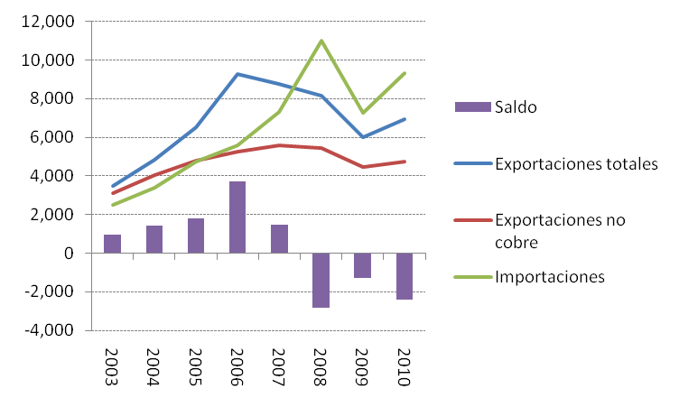
Las exportaciones no cobre son mayoritarias en los envíos de Chile a EE.UU.
Comercio Chile-EE.UU., 2003-2010
(Millones de dólares)
Para Chile, EE.UU. es principal destino X de alimentos (20%) y vinos (18%)
Fuente: DIRECON, Dpto. de Estudios.

Slide 24
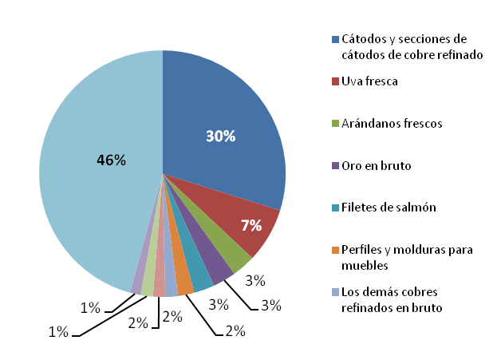
Las exportaciones de Chile a EE.UU. son menos concentradas que a la UE y Asia
Principales productos exportados por Chile a Estados Unidos (2010)
(En porcentajes del total)
Exportaciones no cobre pasaron de 57% en 2006 a 68% en 2010.
Pero no ha aumentado el número de productos exportados:
2004: 1.477
2010: 1.338
Fuente: DIRECON, Dpto. de Estudios.

Slide 25
Acuerdo de Asociación
Chile-UE
Acuerdo integral: área de libre comercio, diálogo político y de cooperación
Objetivos parte comercial:
  Liberalización progresiva y recíproca del intercambio de bienes y servicios
  Mejoría del ambiente de inversiones y condiciones de no discriminación entre las partes
  Liberalización de los movimientos de pagos, de acuerdo a compromisos adquiridos con instituciones financieras internacionales y considerando necesidades de estabilidad cambiaria
  Apertura recíproca y efectiva de las compras públicas
  Adecuada y efectiva protección de los derechos de propiedad intelectual, de acuerdo a los mejores estándares internacionales
  Un efectivo mecanismo de solución de controversias

Slide 26
Capítulos del Acuerdo Comercial
Acceso a mercados
Procedimientos aduaneros
Reglas de origen
Sanitarios y fitosanitarios
Normas técnicas y estándares
Servicios
Servicios financieros
Inversiones (establecimiento)
Vinos y licores
Política de competencia
Defensa comercial
Propiedad intelectual
Compras públicas
Solución de controversias
Transparencia
Notes:
Liberalización progresiva y recíproca del intercambio de bienes (Art. 24 GATT 1994) y servicios (Art. V del GATS).
Mejoría del ambiente de inversiones y condiciones de no discriminación entre las partes
Liberalización de los mov. de pagos y de BP, de acuerdo a compromisos adquiridos en instituciones financieras internacionales y considerando necesidades de estabilidad cambiaria
Apertura recíproca y efectiva de las compras públicas a la contraparte
Adecuada y efectiva protección de los IPR, de acuerdo a los mejores estándares internacionales
Un efectivo mecanismo de controversias

Slide 27
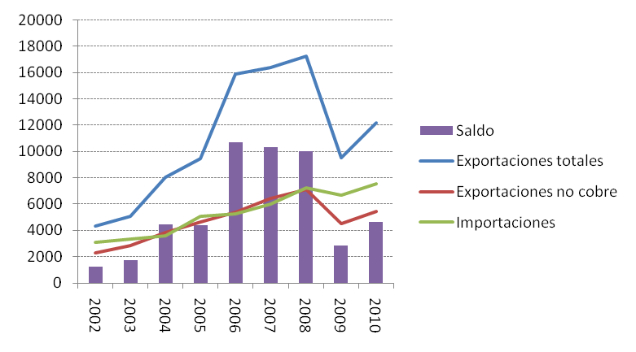
Las exportaciones chilenas a la UE han crecido fuertemente desde la entrada en vigor del acuerdo
Comercio Chile-UE, 2002-2010
(Millones de dólares)
Pero las de cobre han crecido mucho más que el resto
Y el número de productos exportados ha caído :
2002:1.383
2010: 1.274
Fuente: DIRECON, Dpto. de Estudios.

Slide 28
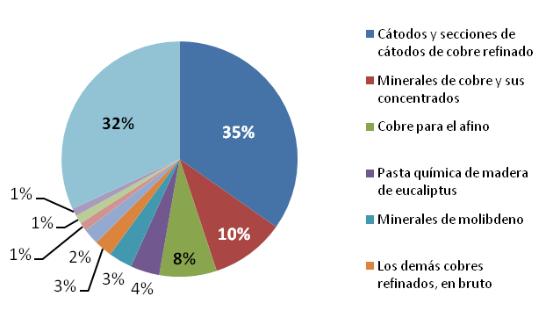
Las exportaciones chilenas a la UE siguen fuertemente concentradas en cobre
Principales productos exportados por Chile a la UE (2010)
(En porcentajes del total)
Resto
Fuente: DIRECON, Dpto. de Estudios.

Slide 29
Tratado de Libre Comercio Chile-China
Entra en vigencia en octubre de 2006
Primer TLC negociado por China
Antecedentes:
  Chile 1er país en A. del Sur en reconocer a China (1970)
  Chile 1er país latinoamericano en concluir negociaciones con China para su ingreso a la OMC y en reconocerla como “economía de mercado”
Excepciones: 1% X chilenas, 3% X chinas
Lógica distinta a negociaciones con UE y EE.UU.:
  Acuerdo inicial sólo incluyó bienes
  En 2008 se incorporaron los servicios
  No hay capítulos sobre propiedad intelectual, compras públicas
  Actualmente se negocia inversión

Slide 30
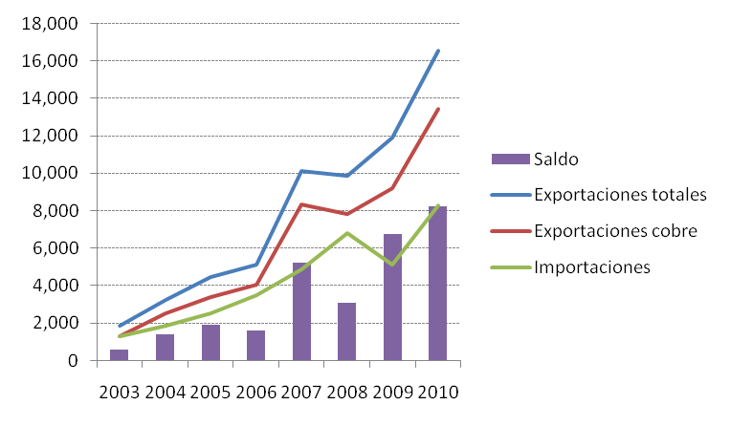
Las exportaciones a China se han disparado desde la entrada en vigor del TLC…
Comercio Chile-China, 2003-2010
(Millones de dólares)
Pero sobre el 80% es cobre, y se exportan sólo alrededor de 400 productos (vs 1.300-1.500 a UE y USA)
Otro desafío pendiente: elevar inversiones chinas en Chile
Stock 1974-2010 (DL600): US$ 85 MM (0,1% total recibido)
Fuente: DIRECON, Dpto. de Estudios.

Slide 31
El Acuerdo de Asociación Transpacífico (TPP)
Antecesor: “Pacific 4” (P4): Chile, Brunei, NZ, Singapur (2005)
P4 fue concebido como un acuerdo abierto a la adhesión
  Instrumento para avanzar hacia un Área de Libre Comercio de Asia Pacífico (ALCAP)
En 2008 EE.UU. anuncia su intención de ingresar y en 2010 se inician negociaciones de ampliación a las que se suman también Australia, Malasia, Perú y Vietnam
  EE.UU. asume liderazgo y anuncia que quiere un “Acuerdo del Siglo 21” que sea la base para ALCAP
Canadá, Costa Rica, Japón y México han expresado interés en sumarse
Negociación en curso, muy compleja por diversidad de intereses
Dimensión geopolítica: disputa EE.UU.-China por liderazgo en Asia

Slide 32
¿Cuánto le aporta el TPP a Chile?
Atractivo como concepto: “Acuerdo del Siglo 21” en la región más dinámica de la economía mundial
  Proyección natural de estrategia de acercamiento a Asia Pacífico desde mediados de los 90
Pero Chile ya tiene TLCs con todos los participantes en el TPP (y con los aspirantes a entrar: Canadá, Japón, México)
  Hoy se ven muy pocas ganancias en acceso a mercado
  Ganancias aún menores si no hay acumulación de origen
Preocupación por resultados en PI y otras disciplinas
Preocupación por impacto en vínculos con China
Relevancia del TPP se medirá por su aporte a:
  diversificación de las exportaciones a Asia
  atracción IED asiática

Slide 33
TLCs: Un balance
TLCs no sustituyen una estrategia de desarrollo
En el contexto de una estrategia de inserción internacional, pueden ser un aporte muy importante
  Abren oportunidades, pero concretarlas no es automático
  Con un tipo de cambio muy apreciado, es aún más difícil
Desafío de competitividad es lo relevante
  Incrementar la productividad, la innovación, la calidad
  Crear clusters y cadenas de valor en torno a recursos naturales
  Incorporación de PYMES a esas cadenas de valor
  Mejorar la calidad del recurso humano
TLCs pueden generar momentum político para abordar estos desafíos y construir consensos
Notes:
33

Slide 34
Muchas gracias y hasta el próximo miércoles

